Slide 1

TRƯỜNG THCS NGUYỄN MINH HOÀNG – QUẬN 11
MÔN CÔNG NGHỆ 6
TUẦN 14

Slide 2


BÀI 5 – TIẾT 3
BẢO QUẢN VÀ CHẾ BIẾN
THỰC PHẨM TRONG GIA ĐÌNH
2.3 Phương pháp chế biến thực phẩm có sử dụng nhiệt
Có mấy phương pháp chế biến thực phẩm có sử dụng nhiệt?
Có 3 phương pháp

Slide 3
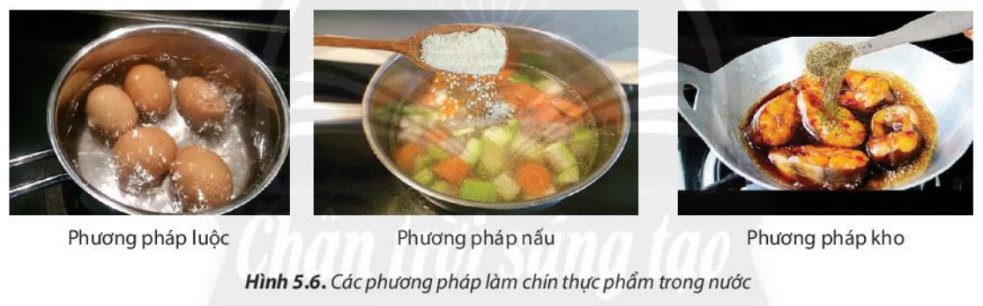
BÀI 5 – TIẾT 3
BẢO QUẢN VÀ CHẾ BIẾN
THỰC PHẨM TRONG GIA ĐÌNH
2.3 Phương pháp chế biến thực phẩm có sử dụng nhiệt
a. Phương pháp làm chín thực phẩm trong nước

Slide 4

Liên hệ thực tế
HOẠT ĐỘNG NHÓM
Em hãy so sánh sự giống và khác nhau giữa phương pháp nấu với luộc và kho?
So sánh | Nấu | Luộc | Kho
Giống nhau
Khác nhau
THỜI GIAN 2 PHÚT

Slide 5
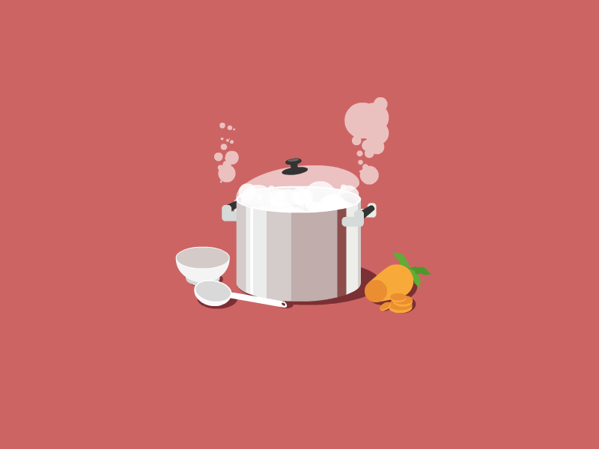
Liên hệ thực tế
HOẠT ĐỘNG NHÓM
So sánh | Nấu | Luộc | Kho
Giống nhau | Đều là phương pháp làm chín thực phẩm trong nước.
Khác nhau | Cần nhiều nước, có nêm gia vị vừa ăn, chín mềm. | Cần nhiều nước, thời gian thích hợp. | Lượng nước vừa phải, có vị mặn đậm đà.
Em hãy so sánh sự giống và khác nhau giữa phương pháp nấu với luộc và kho?

Slide 6
BÀI 5 – TIẾT 3
BẢO QUẢN VÀ CHẾ BIẾN
THỰC PHẨM TRONG GIA ĐÌNH
2.3 Phương pháp chế biến thực phẩm có sử dụng nhiệt
a. Phương pháp làm chín thực phẩm trong nước
- Luộc là làm chín mềm thực phẩm trong môi trường nhiều nước với thời gian thích hợp.
- Nấu là làm chín thực phẩm trong môi trường nhiều nước, có nêm gia vị vừa ăn.
- Kho là làm chín mềm thực phẩm trong lượng nước vừa phải với vị mặn đậm đà.

Slide 7
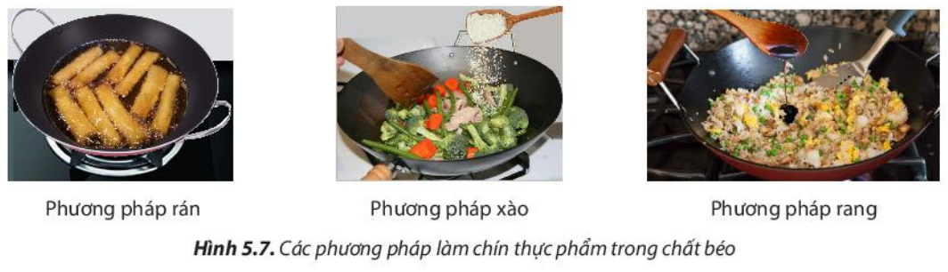
BÀI 5 – TIẾT 3
BẢO QUẢN VÀ CHẾ BIẾN
THỰC PHẨM TRONG GIA ĐÌNH
2.3 Phương pháp chế biến thực phẩm có sử dụng nhiệt
b. Phương pháp làm chín thực phẩm trong chất béo

Slide 8
Liên hệ thực tế
HOẠT ĐỘNG NHÓM
Em hãy so sánh sự giống và khác nhau giữa phương pháp rán với xào và rang?
So sánh | Rán | Xào | Rang
Giống nhau
Khác nhau
THỜI GIAN 2 PHÚT

Slide 9
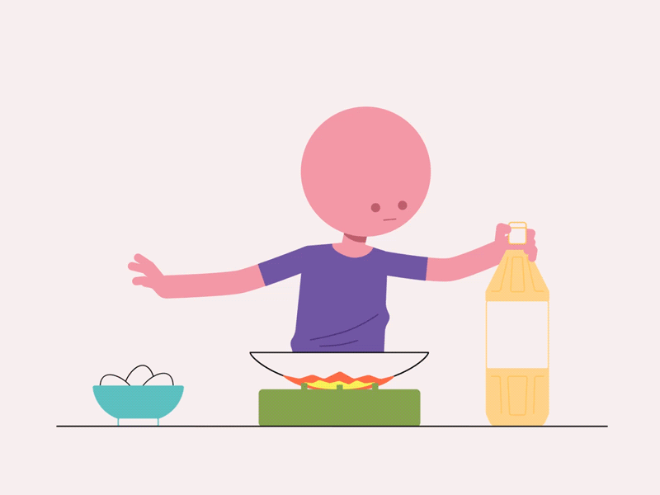
Liên hệ thực tế
HOẠT ĐỘNG NHÓM
So sánh | Rán |  | Xào | Rang
Giống nhau | Đều là phương pháp làm chín thực phẩm trong chất béo.
Khác nhau | - Sử dụng nhiều chất béo. - Đun với lửa vừa. - Tẩm gia vị trước khi rán. | - Sử dụng lượng chất béo vừa phải. - Đun với lửa to. - Cho gia vị trong quá trình xào. | - Sử dụng lượng chất béo vừa phải. - Đun với lửa to. - Cho gia vị trong quá trình xào. | - Sử dụng lượng chất béo ít. - Đun với lửa vừa. - Cho gia vị trong quá trình rang.
Em hãy so sánh sự giống và khác nhau giữa phương pháp rán với xào và rang?

Slide 10
BÀI 5 – TIẾT 3
BẢO QUẢN VÀ CHẾ BIẾN
THỰC PHẨM TRONG GIA ĐÌNH
2.3 Phương pháp chế biến thực phẩm có sử dụng nhiệt
b. Phương pháp làm chín thực phẩm trong chất béo
- Rán (chiên) là làm chín thực phẩm với lượng chất béo khá nhiều, đun với lửa vừa.
- Xào là làm chín thực phẩm với lượng chất béo vừa phải, đun với lửa to trong thời gian ngắn.
- Rang là làm chín thực phẩm với lượng chất béo rất ít, đun với lửa vừa.

Slide 11
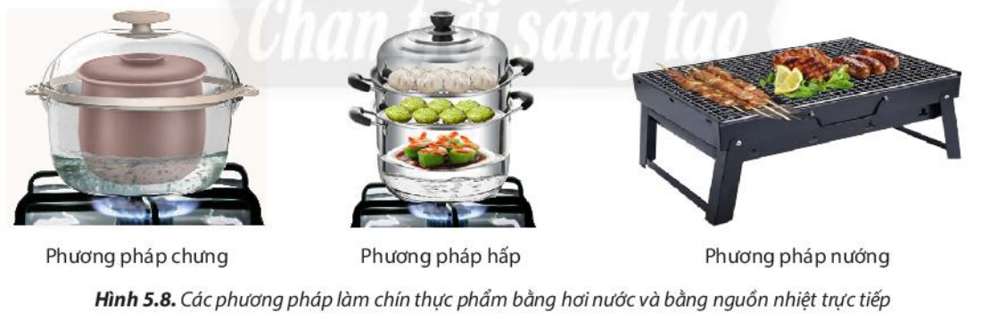
BÀI 5 – TIẾT 3
BẢO QUẢN VÀ CHẾ BIẾN
THỰC PHẨM TRONG GIA ĐÌNH
2.3 Phương pháp chế biến thực phẩm có sử dụng nhiệt
c. Phương pháp làm chín thực phẩm bằng hơi nước và bằng nguồn nhiệt trực tiếp

Slide 12
Hoạt động NHÓM
NHÓM
1 - 2 - 3
Hãy mô tả phương pháp làm chín thực phẩm
bằng hơi nước?
Hết giờ
THỜI GIAN 2 PHÚT
NHÓM
4 - 5 - 6
Hãy mô tả phương pháp làm chín thực phẩm
bằng nguồn nhiệt trực tiếp?

Slide 13
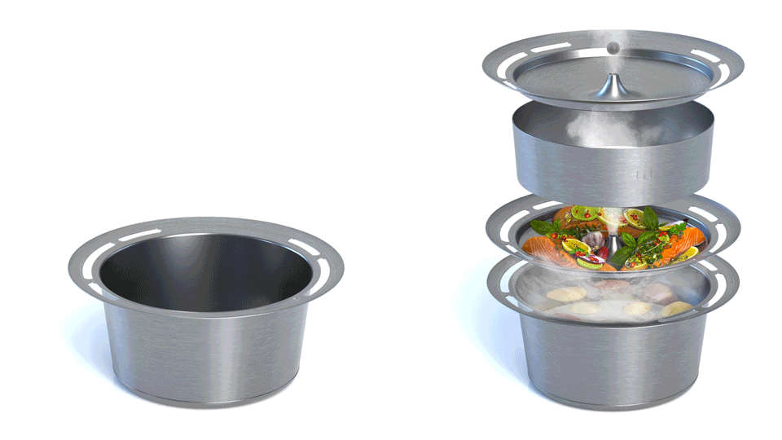
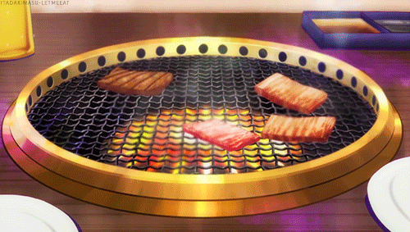
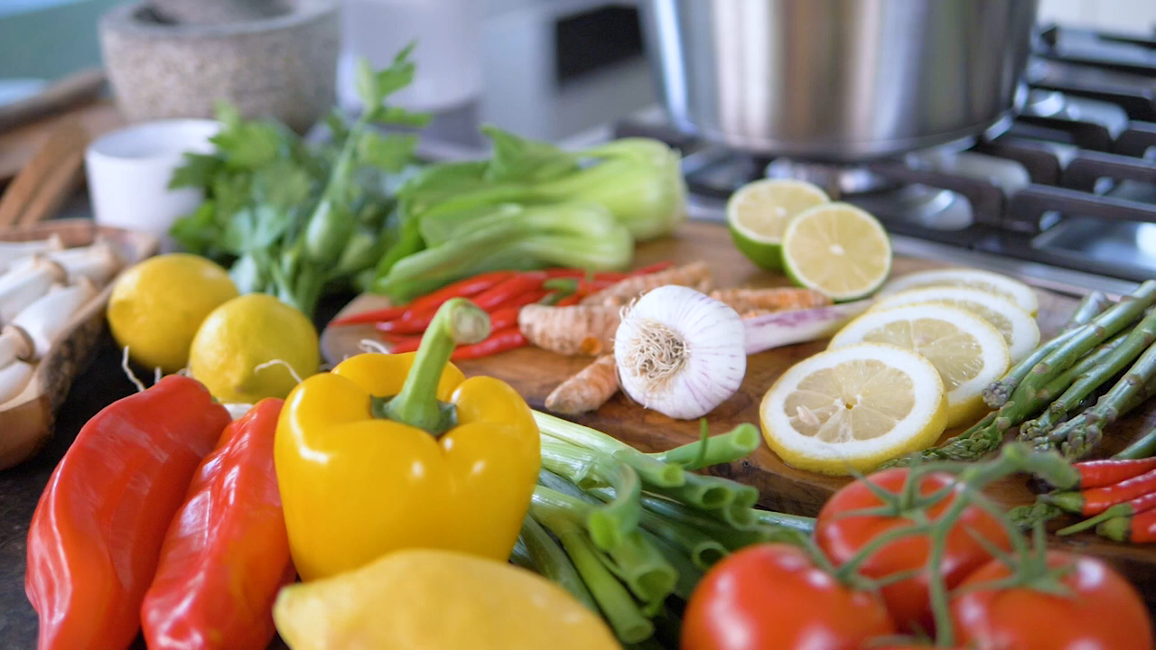
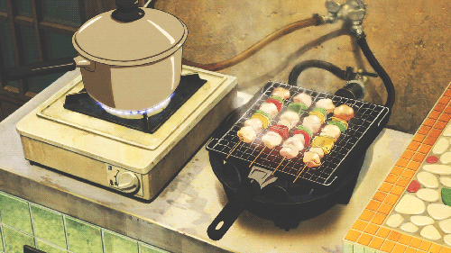
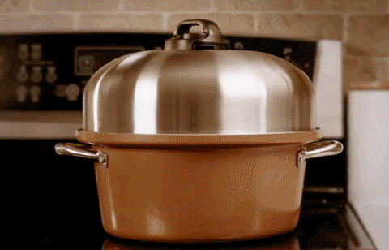
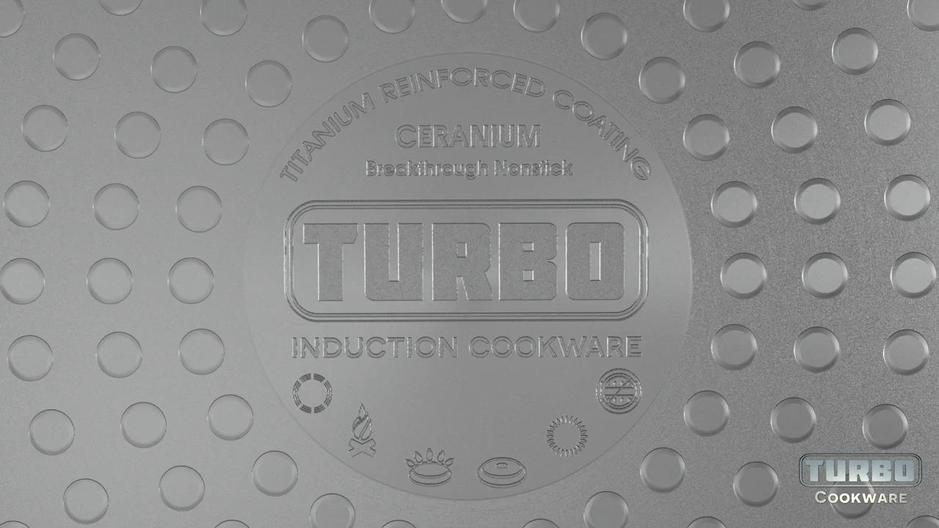
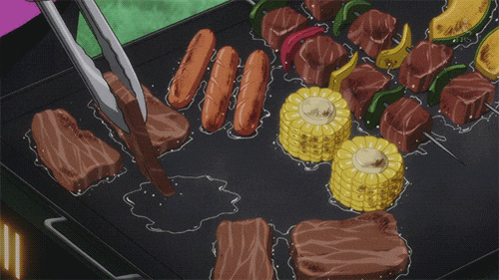
NHÓM 1 - 2 - 3
NHÓM 4 - 5 - 6
Hãy mô tả phương pháp làm chín
thực phẩm bằng hơi nước?
Hãy mô tả phương pháp làm chín
thực phẩm bằng nguồn nhiệt trực tiếp?

Slide 14
BÀI 5 – TIẾT 3
BẢO QUẢN VÀ CHẾ BIẾN
THỰC PHẨM TRONG GIA ĐÌNH
2.3 Phương pháp chế biến thực phẩm có sử dụng nhiệt
c. Phương pháp làm chín thực phẩm bằng hơi nước và bằng nguồn nhiệt trực tiếp
- Hấp (đồ) và chưng là các phương pháp làm chín thực phẩm bằng sức nóng của hơi nước.
- Nướng là phương pháp làm chín thực phẩm bằng sức nóng trực tiếp của nguồn nhiệt.

Slide 15
Liên hệ thực tế
HOẠT ĐỘNG NHÓM
Em hãy so sánh sự giống và khác nhau giữa phương pháp chưng với hấp?
So sánh | Chưng | Hấp (đồ)
Giống nhau
Khác nhau
THỜI GIAN 2 PHÚT

Slide 16
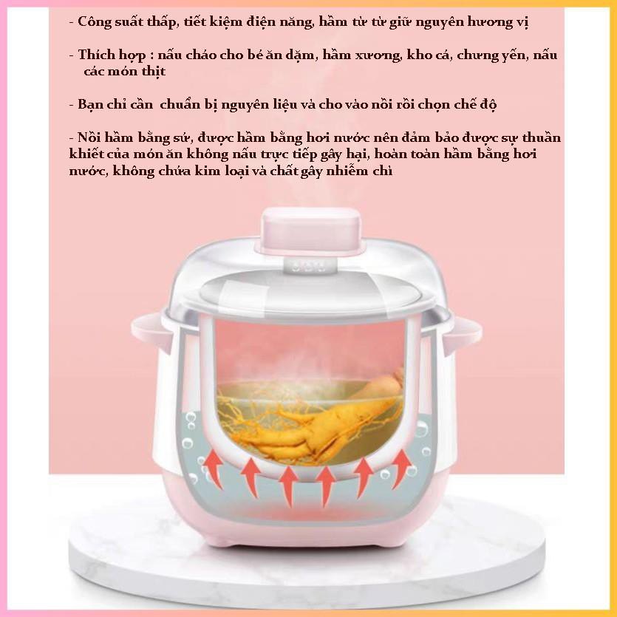
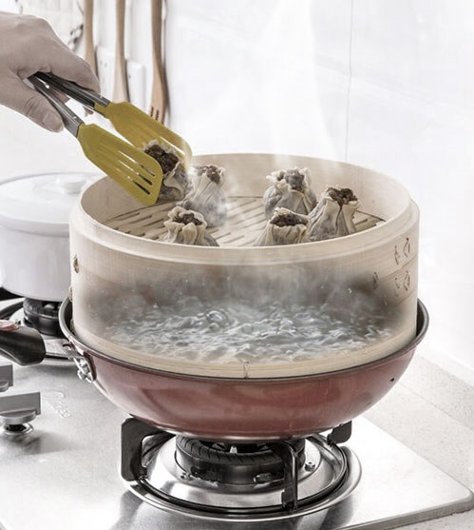
phƯƠNG PHÁP CHƯNG
phƯƠNG PHÁP HẤP (ĐỒ)

Slide 17
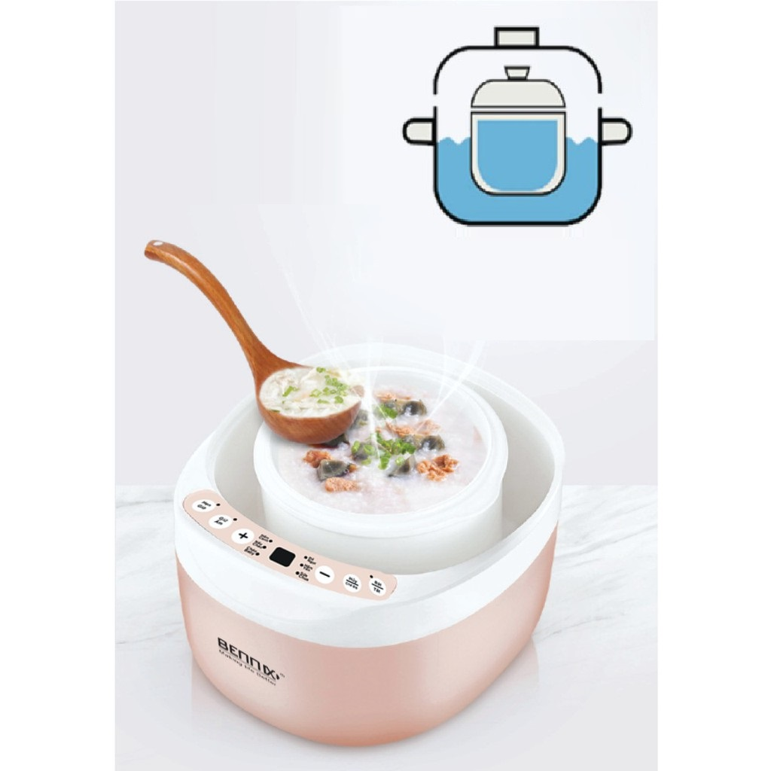
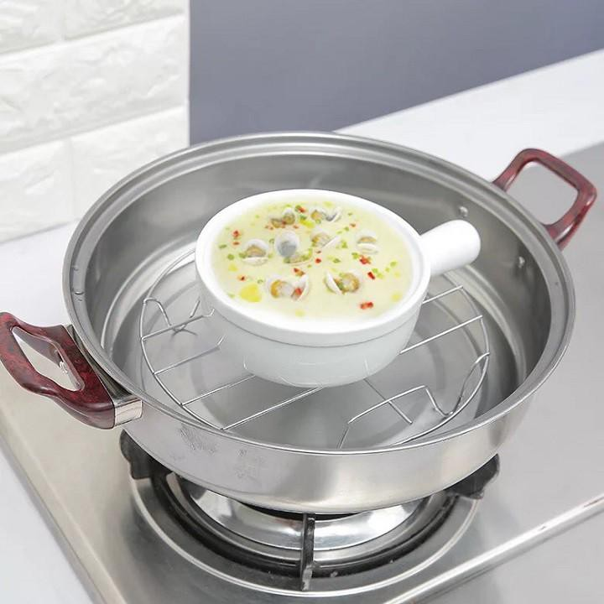
Liên hệ thực tế
HOẠT ĐỘNG NHÓM
So sánh | Chưng |  | Hấp (đồ)
Giống nhau | Đều là phương pháp làm chín thực phẩm bằng sức nóng của hơi nước.
Khác nhau | Dụng cụ đựng thực phẩm đặt trực tiếp trong nồi chứa nước. | Dụng cụ đựng thực phẩm đặt cách xa lượng nước trong nồi. | Dụng cụ đựng thực phẩm đặt cách xa lượng nước trong nồi.
Em hãy so sánh sự giống và khác nhau giữa phương pháp chưng với hấp?

Slide 18

LUYỆN TẬP
Câu 5 / SGK trang 40
Cho các món ăn sau: canh chua, cá kho tộ, nem rán (chả giò), xôi đậu, súp cua, bánh chưng, cà tím nướng mỡ hành, bánh bao.
Em hãy sắp xếp chúng vào từng nhóm phương pháp chế biến phù hợp.

Slide 19

LUYỆN TẬP
Câu 5 / SGK trang 40
Phương pháp chế biến | Món ăn
Nấu | canh chua, súp cua
Kho | cá kho tộ
Luộc | bánh chưng
Rán | nem rán (chả giò)
Nướng | cà tím nướng mỡ hành
Hấp | xôi đậu, bánh bao

Slide 20
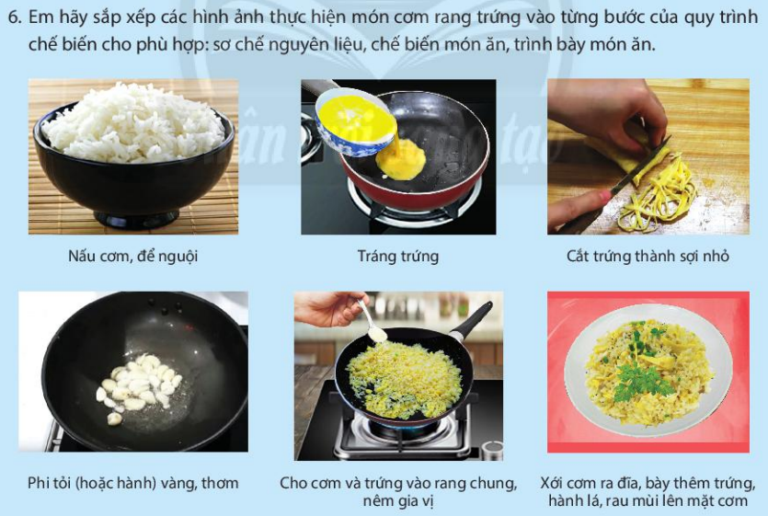
LUYỆN TẬP (Câu 6 / SGK trang 40)
Bước 1: Sơ chế nguyên liệu:
Nấu cơm, để nguội.
Tráng trứng.
Cắt trứng thành sợi nhỏ.
Bước 2: Chế biến món ăn:
- Phi tỏi (hoặc hành) vàng, thơm.
- Cho cơm và trứng vào rang chung, nêm gia vị.
Bước 3: Trình bày món ăn:
- Xới cơm ra đĩa, bày thêm trứng, hành lá, rau mùi lên mặt cơm.

Slide 21
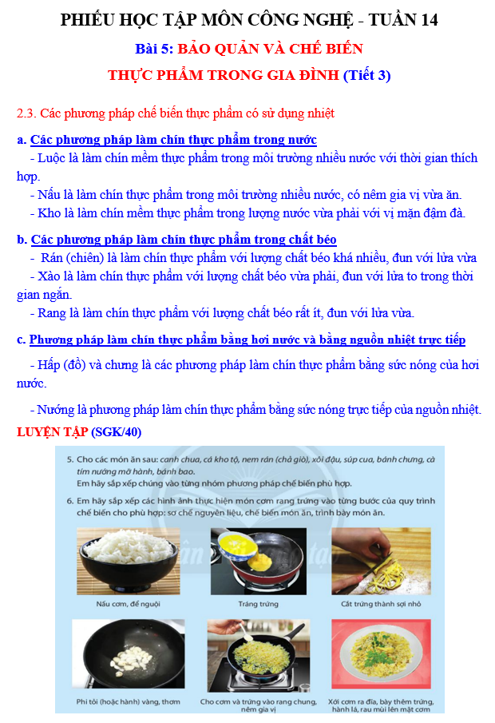

Các em có thể xem lại Bài giảng và Phiếu học tập
bằng cách truy cập vào trang Website trường.
https://thcsnguyenminhhoang.hcm.edu.vn/
Sau khi viết và làm bài xong thì chụp hình gửi vào nhóm học tập Công Nghệ trong ứng dụng Classroom.

